Slide 1
AULA 4
PASSO 8: Aumentar a resiliência
das infraestruturas
Notes:
1

Slide 2





Ao final desta aula você será capaz de:
• Compreender o que o passo 8 institui na CCCR;
• Entender como colocar as diretrizes do passo em prática na sua cidade;
• Observar exemplos de cidades que já implantaram ações relativas ao passo 8 para o desenvolvimento da resiliência local.
Notes:
2

Slide 3

PASSO 8: Aumentar a resiliência das infraestruturas
Avalie a capacidade e a adequação dos sistemas de infraestrutura críticos, bem como os seus vínculos entre eles, e atualize estes, conforme necessário.
Este passo aborda como os sistemas de infraestrutura críticos irão lidar com os desastres a que a cidade está submetida e desenvolver contingências para gerenciar os riscos causados por seus efeitos.
Notes:
3

Slide 4
PASSO 8
Infraestrutura de proteção
Saneamento de água
Adequação da infraestrutura de proteção.
Eficácia da manutenção.
Dias do serviço ao cliente em risco de perda.
Dias de serviço de ativos críticos designados (por exemplo, serviço para hospitais ou outros ativos críticos) em risco de perda por falha de água ou saneamento.
Custo da restauração do serviço.
Notes:
4

Slide 5
PASSO 8
Energia / Eletricidade
Energia / Gás
Segurança e integridade do sistema de gás (se aplicável).
Dias do serviço ao cliente em risco de perda.
Dias de serviço de ativos críticos designados em risco de perda por falha de energia.
Dias do serviço ao cliente em risco de perda.
Custo de restauração.
Dias de serviço de ativos críticos designados em risco de perda por falha no fornecimento de gás.
Custo de restauração do serviço.
Notes:
5

Slide 6
PASSO 8
Transporte
Rio / mar (se aplicável).
Estrada - serviço do sistema rodoviário em risco de perda.
Estrada - sobrevivência de acesso crítico e rotas de evacuação.
Outros transportes públicos (se aplicável).
Ferroviário / metro (se aplicável).
Custo da restauração do serviço (todas as rotas de transporte).
Ar (se aplicável).
Notes:
6

Slide 7
PASSO 8
Comunicações
Segurança estrutural e resiliência de desastres de cuidados de saúde e instalações de emergência (pessoal/primeiros socorros - ver passo 9).
Dias de serviço em risco de perda.
Dias de serviço de ativos críticos designados em risco de perda por falha de comunicação.
Registros de saúde e dados
Custo de restauração.
Disponibilidade de cuidados de saúde de emergência, incluindo instalações e suprimentos médicos urgentes para necessidades agudas.
Cuidados de saúde
Notes:
7

Slide 8
PASSO 8
Educação
Resiliência ao desastre do sistema prisional.
Segurança estrutural das instalações educacionais.
Perda de tempo de ensino.
Operações administrativas
Dados de educação.
Garantia de continuidade de todas as funções críticas de administração.
Prisões
Sistemas computacionais e dados
Garantia de continuidade de sistemas informáticos e dados críticos para a continuidade do governo.
Garantia de continuidade de sistemas informáticos e dados críticos para qualquer infraestrutura.
Notes:
8

Slide 9

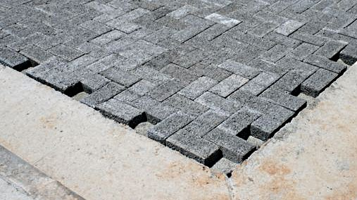
Pavimento permeável - São Paulo
Planos de redução de inundação - Hoboken, New Jersey-EUA
Notes:
9

Slide 10



Texto e apresentação
Ten. Marcos Vidal da S. Junior
Produção e edição
Néctar filmes
Realização
CEPED/PR
Notes:
10

